Slide 1

与母校同学谈青年教师生涯成长
中学历史教师的师德修养和专业修为
分享人：董健 时间：2022.10

Slide 2
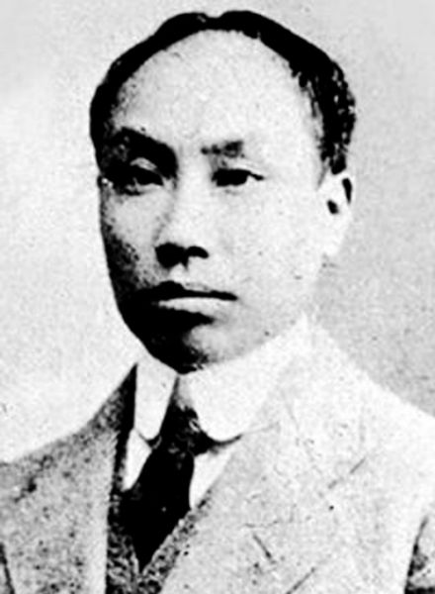
有一段时光，短暂而美好
青年如初春，如朝日，如百卉之萌动，如利刃之新发于硎，人生最可宝贵之时期也。青年之于社会，犹新鲜活泼细胞之在人身。
——陈独秀《敬告青年》（1915）
陈独秀：中国近代新文化运动的领军人物，《新青年》杂志的创始者，马克思主义的传播者，北京大学文学院教授，中国共产党的早期领袖，为中国社会的进步作出了巨大的贡献。

Slide 3
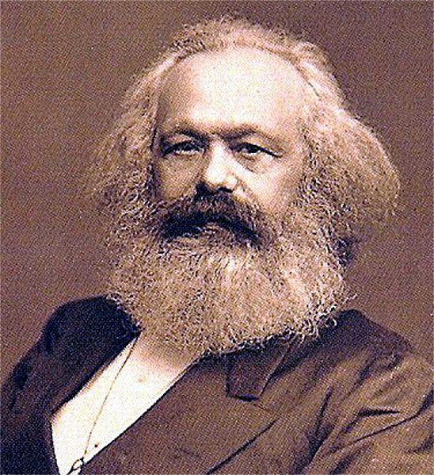
有一种选择，艰辛而恒久
如果我们选择了最能为人类福利而劳动的职业，那么重担就不能把我们压倒，因为这是为大家而献身；那时我们所感到的就不是可怜的、有限的、自私的乐趣，我们的幸福将属于千百万人，我们的事业将默默地但是永恒发挥作用地存在下去，而面对我们的骨灰，高尚的人们将洒下热泪。
——马克思《青年在选择职业时的思考》
卡尔·马克思：德国伟大的思想家、政治家、哲学家、经济学家、革命理论家和社会学家。全世界无产阶级和劳动人民的革命导师 ，无产阶级的精神领袖，国际共产主义运动的开创者。

Slide 4
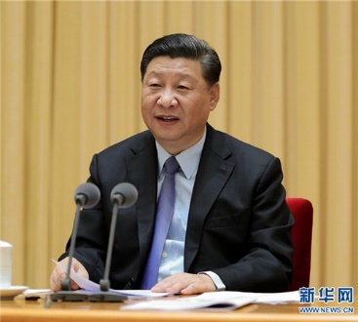
有一种责任，光荣而艰巨
教师是人类灵魂的工程师，是人类文明的传承者，承载着传播知识、传播思想、传播真理，塑造灵魂、塑造生命、塑造新人的时代重任。
——习近平2018年全国教育大会讲话
2018年全国教育大会：习近平明确提出在党的坚强领导下，全面贯彻党的教育方针，培养德智体美劳全面发展的社会主义建设者和接班人，加快推进教育现代化、建设教育强国、办好人民满意的教育。

Slide 5
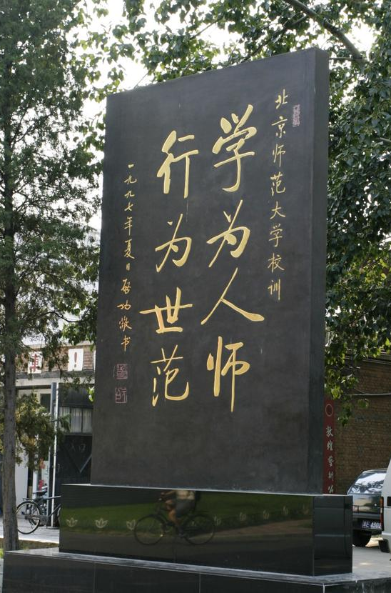
有一种期望，深沉而厚重
希望你们继续秉持“学为人师、行为世范”的校训，珍惜时光，刻苦学习，砥砺品格，增长传道授业解惑本领，毕业后到祖国和人民最需要的地方去，努力成为党和人民满意的“四有”好老师，为培养德智体美劳全面发展的社会主义建设者和接班人贡献力量。
——习近平给北京师范大学“优师计划”师范生的回信2022.09
教师不能只做传授书本知识的教书匠，而要成为塑造学生品格、品行、品位的‘大先生’”。

Slide 6

教育部《中学教师专业标准(试行)》
专业理念与师德
专业知识
专业能力
职业理解与认识
对学生的态度与行为
教育教学的态度与行为
个人修养与行为
教育知识
学科知识
学科教学知识
通识性知识
教学设计 教学实施
班级管理与教育活动
教育教学评价
沟通与合作 反思与发展

Slide 7

提 纲
01
学高为师 身正为范：教师职业道德规范
02
博学审问 慎思笃行：教师核心素养培育
03
传道授业 诲人不倦：教师专业能力锤炼

Slide 8
01
学高为师 身正为范
教师职业道德规范

Slide 9
教师职业道德结构模式的八个要素
教师职业理想
教师职业责任
教师职业态度
教师职业纪律
教师职业技能
教师职业良心
教师职业作风
教师职业荣誉

Slide 10
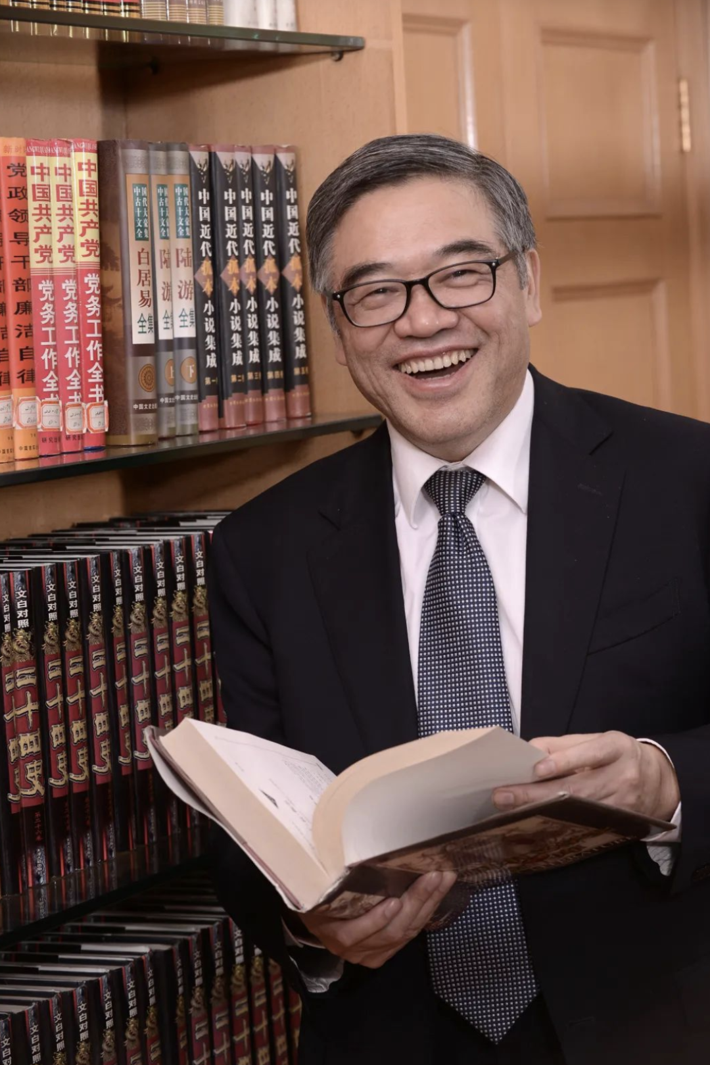
❶人民教师：职业理想崇高神圣
我心目中的理想教师，是一个胸怀理想，充满激情和诗意的教师；是一个自信、自强，不断挑战自我的教师；是一个善于合作、具有人格魅力的教师；是一个非常尊重他的同事，非常尊重他的领导，非常善于调动帮助他成长的各方面因素的教师；是一个充满爱心，受学生尊重的教师；是一个追求卓越、富有创新精神的教师；是一个善于学习、不断充实自我的教师；是一个关注人类命运、具有社会责任感的教师；是一个坚韧、刚强，不向挫折弯腰的教师。
——朱永新《我的教育理想（增补本）》

Slide 11
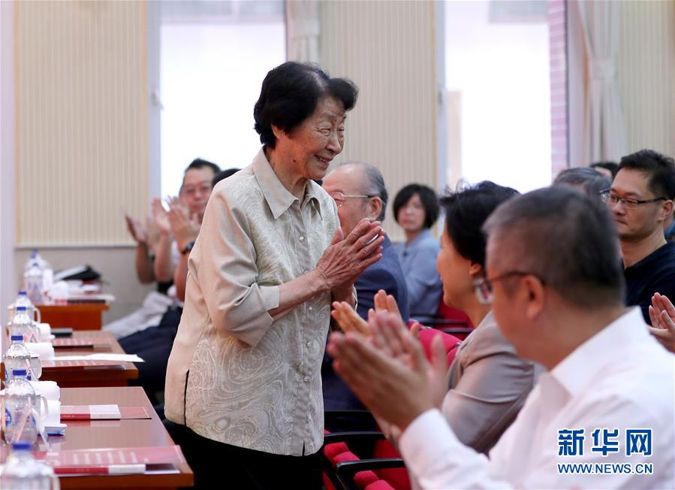
❶人民教师：职业理想崇高神圣
一辈子做教师，一辈子学做教师。
你选择了做教师，就选择了高尚，就选择了与国家休戚与共、血肉相连。我们为党育人、为国育才的责任大如天。
——人民教育家于漪
2020年9月5日，于漪教育思想研究中心揭牌仪式在上海市杨浦高级中学举行，她用68年的教育生涯诠释了“在岗位上践行理想，在行动中书写信仰”这句人生誓言。2022年教师节，93岁高龄的她写信给青年教师：“理想信念是大先生的灵魂，一定要能够仰望星空奏神曲，心中要燃烧起实现中华民族伟大复兴的生命之火。”

Slide 12
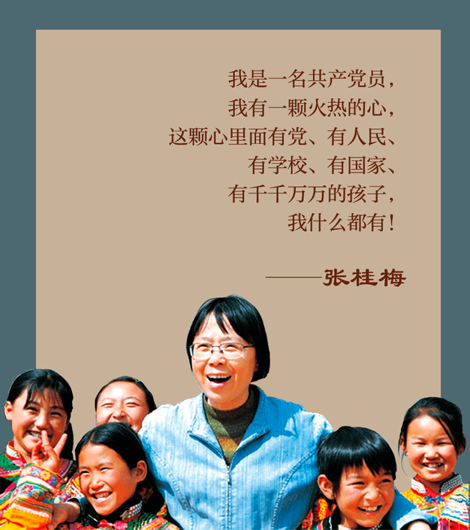
❶人民教师：职业理想崇高神圣
我欲于群峰之巅俯视平庸的沟壑。
“只要我还有一口气，我就要站在讲台上，倾尽全力，奉献所有，九死亦无悔。”
——云南丽江华坪女子高级中学校长 张桂梅
她用贴满膏药的十指，拉起了每一位不想掉队的女孩的手；她用毕生的心血，让每个不屈服于命运，在逆境中咬牙坚持的孩子，走向了光明的未来。

Slide 13
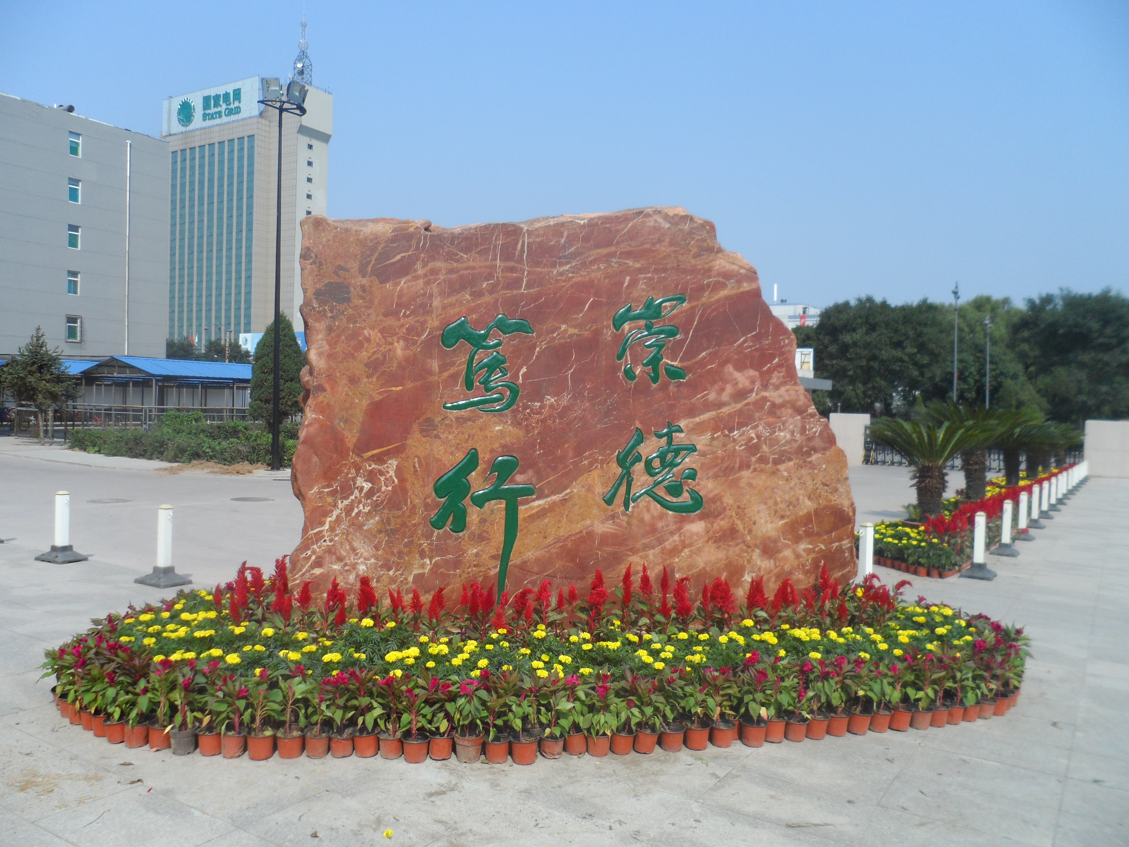
❷人民教师：职业责任艰巨光荣
“一年之计，莫如树谷；十年之计，莫如树木；终身之计，莫如树人。”
—— 《管子•权修》
“师也者，教之以事而喻诸德也。”
——《礼记》
“师者，所以传道受业解惑也。”
——韩愈《师说》

Slide 14
❷人民教师：职业责任艰巨光荣
教育引导广大教师以德立身、以德立学、以德施教，成为经师和人师统一的“大先生”，做学生为学、为事、为人的示范。
“四有”好老师：有理想信念、有道德情操、有扎实学识、有仁爱之心。
“四个引路人”：学生“锤炼品格、学习知识、创新思维、奉献祖国”的引路人。
“四个相统一”：教书与育人、言传和身教、潜心问道和关注社会、学术自由和学术规范相统一。

Slide 15
❷人民教师：职业责任艰巨光荣
《普通高中历史课程标准（2017年版2020年修订）》
关于高中历史课程基本理念的表述
历史课程最基本和最重要的教育理念，是全面贯彻党的教育方针，切实落实立德树人的根本任务，坚实育人为本、德育为先，使历史教育成为形成和发展社会主义核心价值观的重要途径。发挥历史课程立德树人的教育功能，使学生能够从历史的角度关心国家的命运，关注世界的发展，成为德智体美劳全面发展的社会主义建设者和接班人。
中学历史教师肩负立德树人、全面育人的重大责任，引导学生以史为鉴、明理增信、崇德力行。

Slide 16
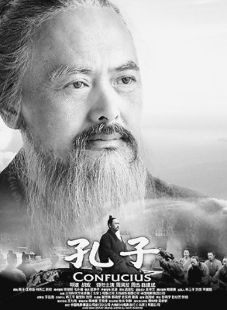
❸人民教师：职业态度端正大气
子曰：“默而识之，学而不厌，诲人不倦，何有于我哉？”
——《论语·述而》
“‘学而不厌，诲人不倦。’这真是千古不灭的格言，并且是两句不能分开的话。因为要‘学而不厌’，才能够做到‘诲人不倦’。……学生求学，固然要‘学而不厌’，就是当了教员，还是要继续‘学而不厌’。”
——《陶行知教育文集》

Slide 17
❹人民教师：职业纪律严格有序
新时代中小学教师职业行为十项准则
01
坚定政治方向
06
加强安全防范
02
自觉爱国守法
07
坚持言行雅正
03
传播优秀文化
08
秉持公平诚信
04
潜心教书育人
09
坚持廉洁自律
05
关心爱护学生
10
规范从教行为

Slide 18
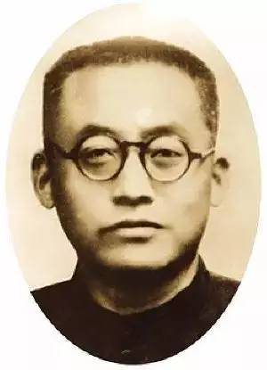
❺人民教师：职业技能娴熟灵活
“教师的天职是变化，自化化人。”
“先生是什么？自己会变而又会教人变的是先生。”
“先生创造学生，学生也创造先生，学生先生合作而创造出值得彼此崇拜之活人。…… 教育者也要创造值得自己崇拜之创造理论和创造技术。”
“我以为好的先生不是教书，不是教学生，乃是教学生学。“
——《陶行知文集》

Slide 19

❻人民教师：职业良心深沉隽永
仁爱之心
虔诚之心
以生为本
成己达人
热爱教育倾心投入
致公之心
羞恶之心
以校为家
夙夜在公
重义轻利善于反省

Slide 20



❻人民教师：职业良心深沉隽永
从《孩子王》到《凤凰琴》，从《美丽的大脚》到《老师好》，优秀国产影片忠实记录了不同时期，我国基层教师胸怀大爱、坚守理想、甘于清贫、孜孜不倦的职业道路，这就是民族脊梁、国之忠魂。

Slide 21




❻人民教师：职业良心深沉隽永
死亡诗社
放牛班的春天
地球上的星星
心灵捕手

Slide 22

❼人民教师：职业作风严谨踏实
职业作风是指教师在自身职业活动中表现出来的一贯的态度和行为。人民教师应该树立以下优良职业作风：
1.实事求是，坚持真理。
2.工作积极，认真负责。
3.忠诚坦白，平等待人。
4.发扬民主，团结互助。

Slide 23

❼人民教师：职业作风严谨踏实
1.面对学生，他（她）能够平等相待、不离不弃
2.面对教材，他（她）能够潜心钻研、深挖细掘
3.面对课堂，他（她）能够敬畏谦恭、谨慎细致
4.面对教研，他（她）能够全心投入、不断精进
5.面对责任，他（她）能够主动承担、恪尽职守
6.面对他人，他（她）能够坦荡沟通、谦诚合作
7.面对压力，他（她）能够坚决果敢、不辱使命
8.面对挑战，他（她）能够坚定自信、从容应对
9.面对困难，他（她）能够矢志不渝、尽心竭力

Slide 24
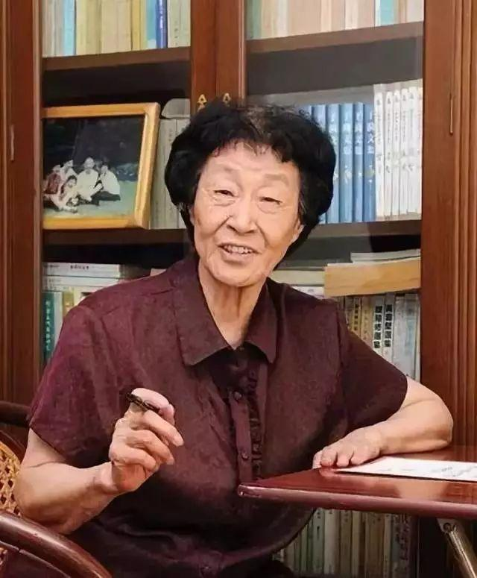
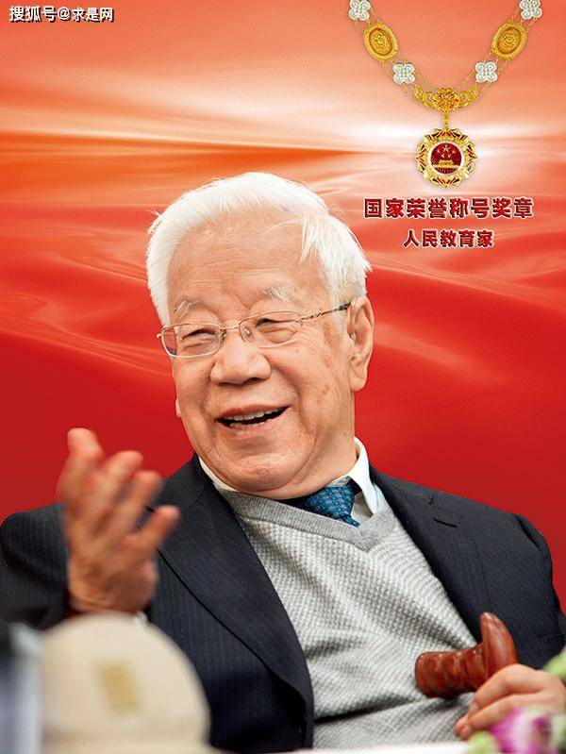
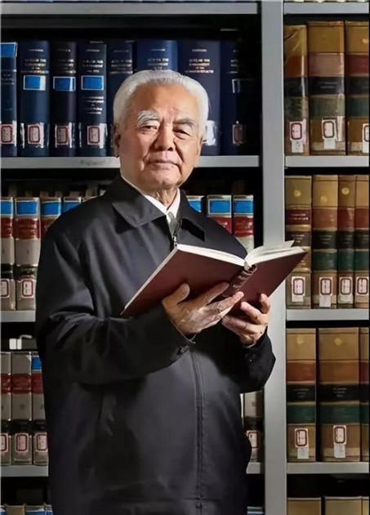
❽人民教师：职业荣誉伟大崇高
于漪，江苏镇江人，上海市杨浦高级中学名誉校长，著名语文特级教师
卫兴华，山西五台人，中国人大经济学系原主任，马克思主义经济学家
高铭暄，浙江台州人，北师大刑事法律科学研究院名誉院长、博士生导师
2019年9月17日，国家主席习近平签署主席令，授予于漪、卫兴华、高铭暄“人民教育家”国家荣誉称号。

Slide 25
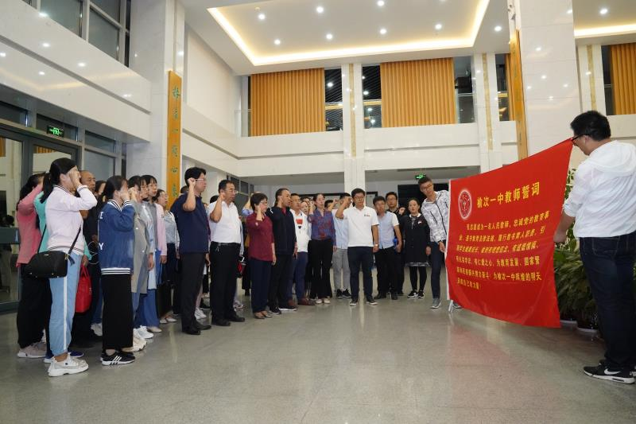
❽人民教师：职业荣誉伟大崇高
人民教师无上光荣，每个教师都要珍惜这份光荣，爱惜这份职业，严格要求自己，不断完善自己。做老师就要执着于教书育人，有热爱教育的定力、淡泊名利的坚守。
——习近平
从进入教师岗位开始，每位老师的一言一行、一举一动， 都要朝着为人师表、行为世范的方向不懈努力。

Slide 26
教师职业道德失范的八种表现
职业意识失落
职业责任失重
职业态度失热
职业纪律失度
职业言行失当
师生关系失调
家校关系失序
师校关系失衡

Slide 27
表现之一：职业意识失落
职业认同减弱
职业形象迷失
对自己从事的职业日益倦怠，职业认同危机引发自我认同危机，甚至有的还出现抑郁、厌世等心理问题
师范类教育的教师专业化程度培养意识不强，入职后专业化发展程度不够，导致自我价值认知比较模糊
职业自尊降低
职业承诺消尽
获得晋级、晋职、荣誉等的机会较少，职业胜任感、获得感、幸福感不强，强烈的职业挫败感影响自尊
随着教育改革的不断深入，一些教师的情感承诺、规则承诺、持续承诺日益沦落，甚至陆续滋生离职意向

Slide 28
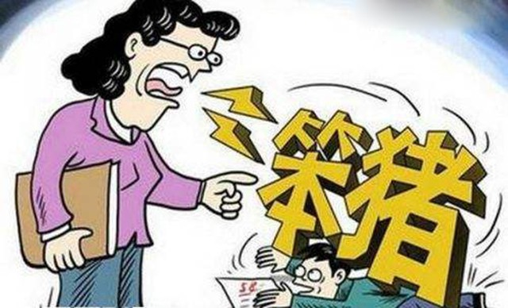
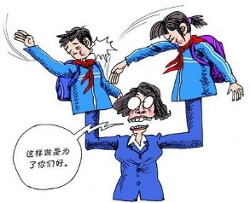
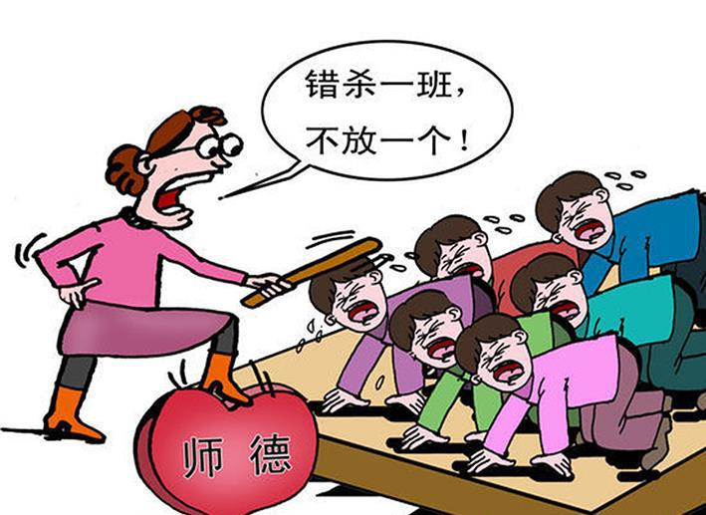
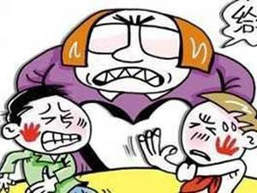
表现之五：职业言行失当
贬低学生人格
践踏学生尊严
侵犯学生人权

Slide 29
表现之六：师生关系失调
师生关系认知的偏差
师生关系恶化的原因
1.教师是出卖知识的职业，
师生关系
是推销员与消费者的关系；
2.教师是照看孩子的职业，
师生关系
是受托人与委托人的关系；
1.知识获取“多元化”撼动教师权威
2.社会发展日益强化了民主平等意识
3.“权力”越来越小，责任越来越重
4.教育评价导向仍然侧重于应试成绩
5.教育惩戒制度体系不完善落实困难
6.师德事件带来了一些污名化的后果
苏霍姆林斯基：常常以教育上的巨大不幸和失败而告终的学校内许许多多的冲突，其根源在于教师不善于与学生交往。

Slide 30
表现之八：师校关系失衡
与领导、同事的关系冷淡僵化甚至对立
很少或从不参加学校组织的任何团队活动
经常违反学校的组织纪律和常规要求
喜欢散布学校或其他教职员工的负面信息
拒不服从学校的常态工作安排和岗位调度
热衷校外事务甚于本职工作

Slide 31
警惕走上职务违法犯罪的道路
“一号检察建议”
【基本案情】
被告人齐某，男，1969年1月出生，原系某县某小学班主任。
2011年夏天至2012年10月，被告人齐某在担任班主任期间，利用午休、晚自习及宿舍查寝等机会，在学校办公室、教室、洗澡堂、无人的宿舍等处多次对被害女童A（10岁）、B（10岁）实施奸淫、猥亵，并以带A女童外出看病为由，将其带回家中强奸。齐某还在女生集体宿舍等地多次猥亵被害女童C（11岁）、D（11岁）、E（10岁），猥亵被害女童F（11岁）、G（11岁）各一次。
【终审判决】
2018年7月27日，最高人民法院作出终审判决，认定原审被告人齐某犯强奸罪，判处无期徒刑，剥夺政治权利终身；犯猥亵儿童罪，判处有期徒刑十年；决定执行无期徒刑，剥夺政治权利终身。

Slide 32
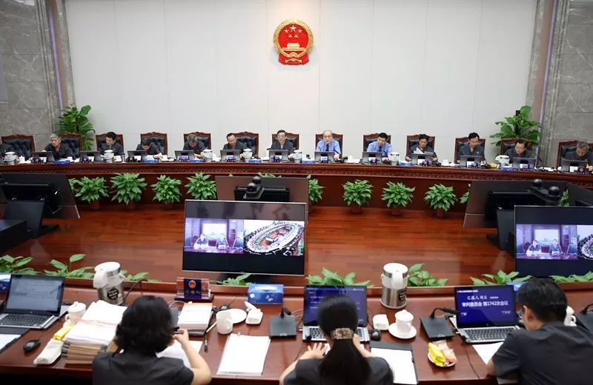
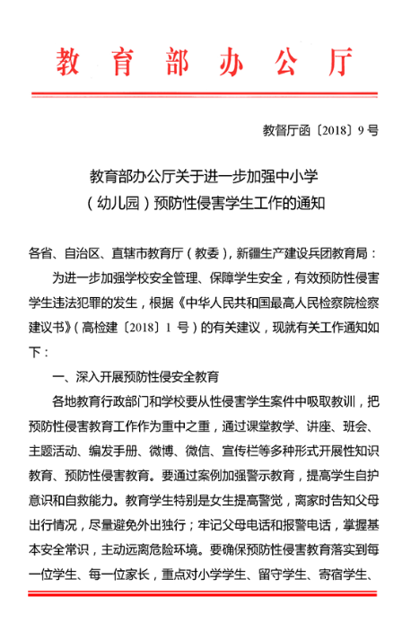
警惕走上职务违法犯罪的道路
“一号检察建议”
2018年10月19日，最高检向教育部发送《中华人民共和国最高人民检察院检察建议书》。这是最高检针对校园安全管理规定执行不严格、教职员工队伍管理不到位，以及儿童和学生法治教育、预防性侵害教育缺位等问题，首次以最高检名义发出的检察建议。
2018年6月11日，因为本案，张军检察长首次依法列席最高人民法院审委会会议，会议由最高人民法院院长、首席大法官周强主持，最高人民法院17位审委会委员悉数出席。

Slide 33
02
博学审问 慎思笃行
教师核心素养培育

Slide 34
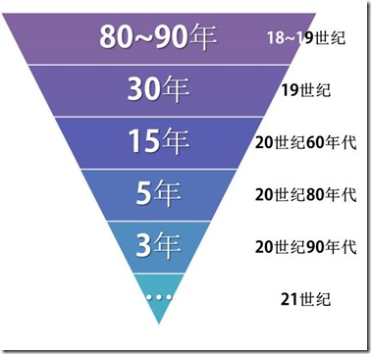

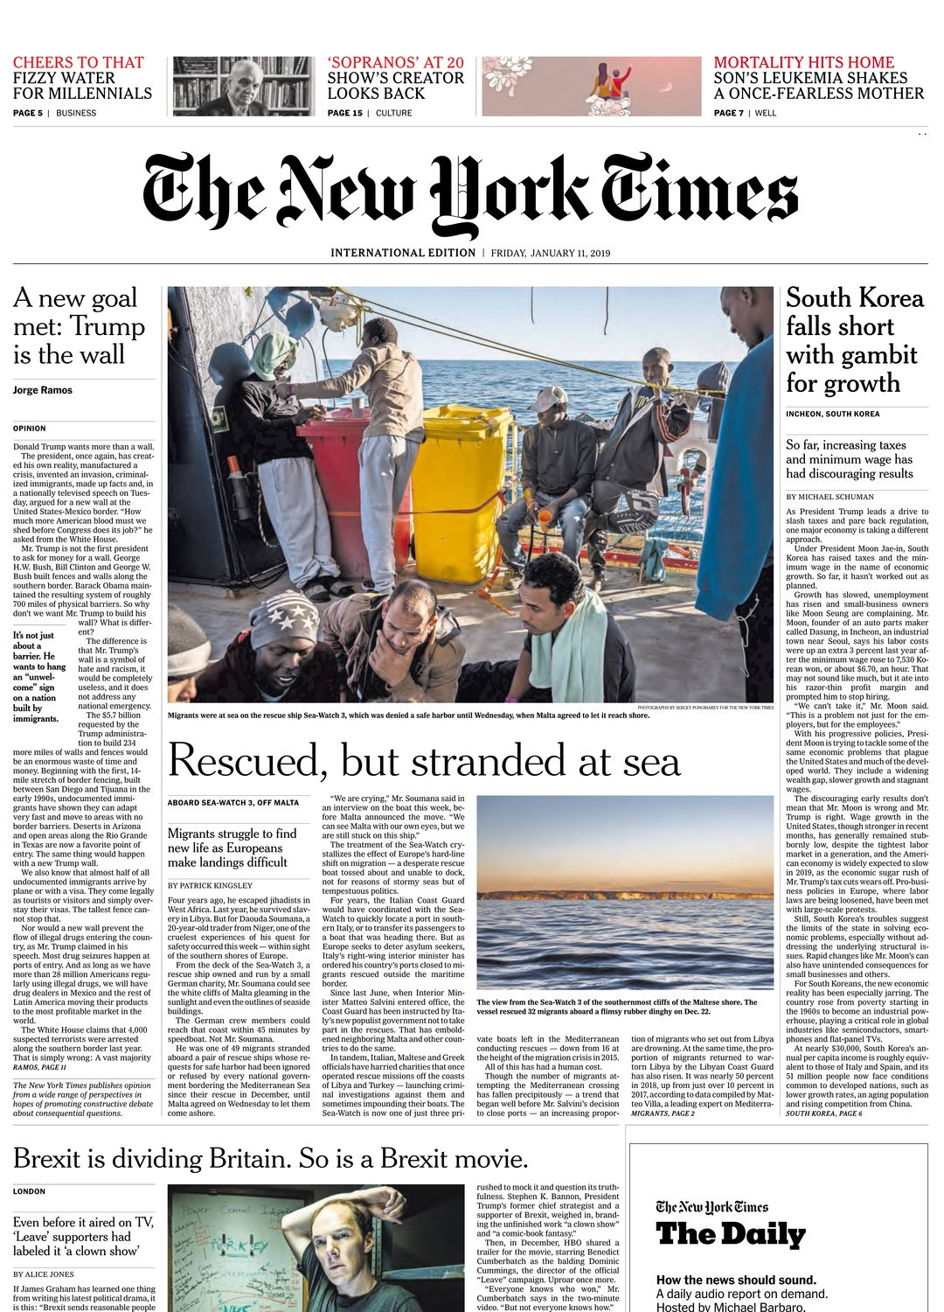


核心素养时代来临：我们理解了吗？
“互联网+”为特点的学习型社会，人类每天获得的资讯都堪比星辰大海
学习方式三变化
指向性学习-跨界式学习
整体化学习-碎片化学习
阶段性学习-终身式学习
45年
10年
2年

Slide 35
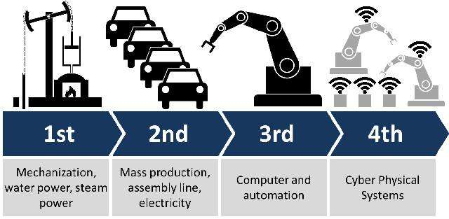
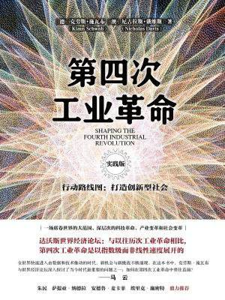
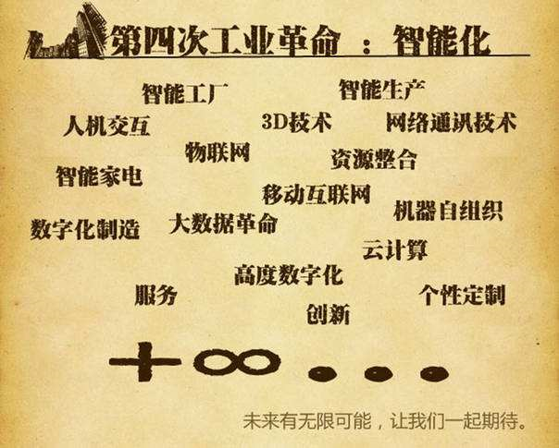
核心素养时代来临：我们理解了吗？
第四次工业革命正将数字技术、物理技术、生物技术三者有机融合，
它的发展速度将更快、影响范围将更广、扩展程度将更深。

Slide 36
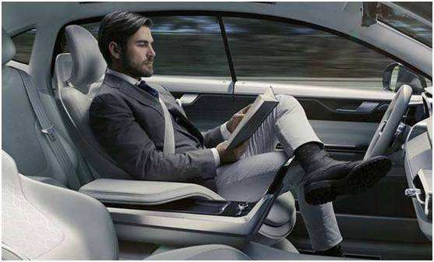
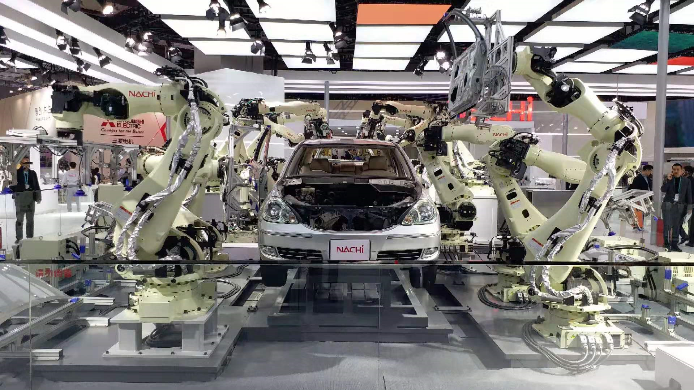
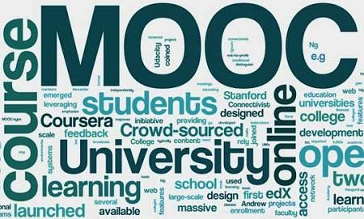
核心素养时代来临：我们理解了吗？
无人驾驶
智能流水线
慕课课程
人工智能时代的人类如何才能拥有独特、不可替代的价值和作用，
如何才能维护自身的地位和尊严？

Slide 37
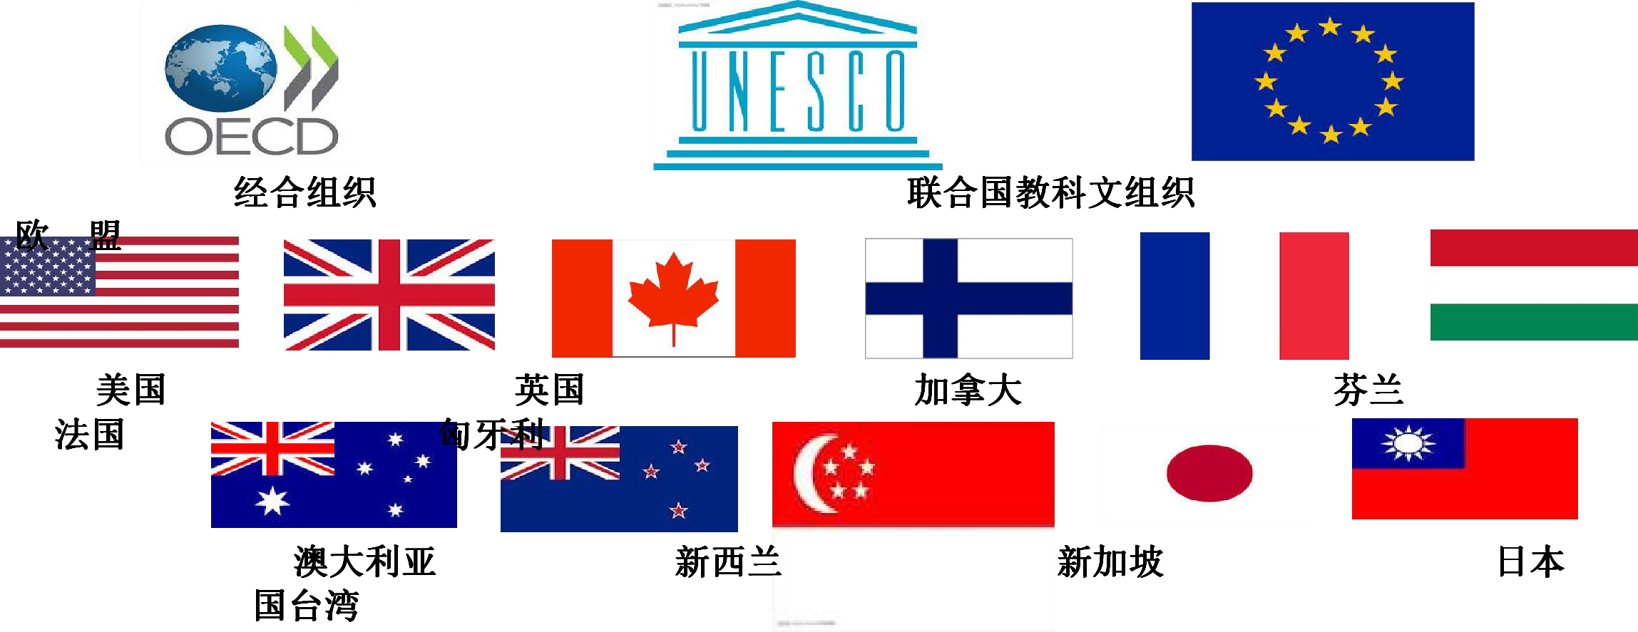
核心素养时代来临：我们理解了吗？
21世纪以来国际历史教育变革趋势
为适应全球化知识经济时代、国际人才培养战略、个体发展等全方位的挑战，自20世纪末21世纪初以来，三个国际组织、数十个国家和地区均提出了学生核心素养的框架体系，主要发达国家已把核心素养纳入政策法规，“核心素养”被认为是21世纪人才培养的DNA。

Slide 38

核心素养时代来临：我们理解了吗？
01
更加注重
以德为先
05
更加注重
因材施教
五育
并举
全面
发展
02
更加注重
全面发展
06
更加注重
知行合一
立德
树人
03
更加注重
面向人人
07
更加注重
融合发展
终身
学习
善于
创新
04
更加注重
终身学习
08
更加注重
共建共享
2035年推进教育现代化的八大基本理念

Slide 39
核心素养时代来临：我们理解了吗？
21世纪以来国内历史教育变革趋势
2000前
2001
2002-2005
2006-2008
传统课程
课程改革
怎么教？
教谁？
2020以后
2014至今
2012-2013
2009-2011
全面变革
教成什么样？
谁来教？
教什么？

Slide 40
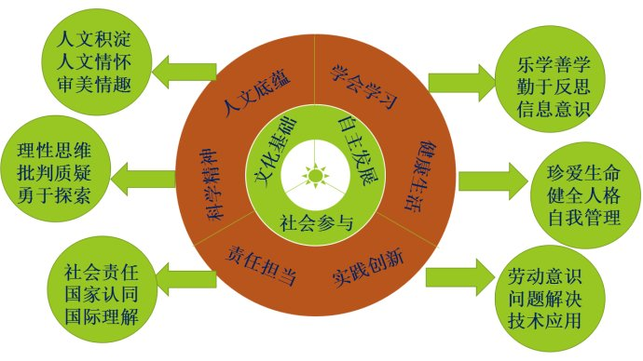
核心素养时代来临：我们理解了吗？
2016年9月13日，中国学生发展核心素养研究成果发布，中国学生发展核心素养以培养“全面发展的人”为核心，分为3个方面、6个内容、18个基本要点。

Slide 41
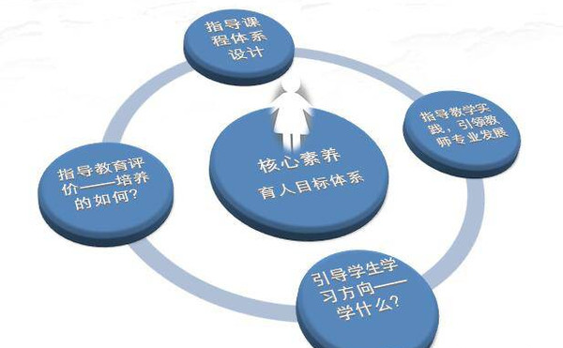
核心素养时代来临：我们理解了吗？
核心素养主要解决两个问题：一是培养什么样的人，二是怎样培养人。换句话说，它提出了育人目标体系，它将指导整个课程体系的设计；指导学生学习方向；指导教学实践，引导教师专业发展；指导教育评价，即培养评估如何进行。

Slide 42
核心素养时代来临：我们理解了吗？
历史解释
史料实证
家国情怀
历史学科
五大核心素养
时空观念
唯物史观
中学历史课程将培养和提高学生的历史学科核心素养作为目标，使学生通过历史学习逐步形成具有历史学科特征的正确价值观、必备品格和关键能力。

Slide 43
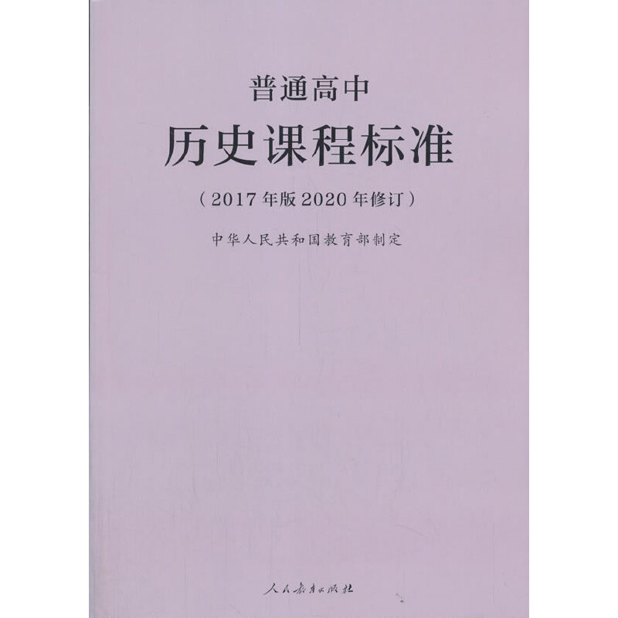
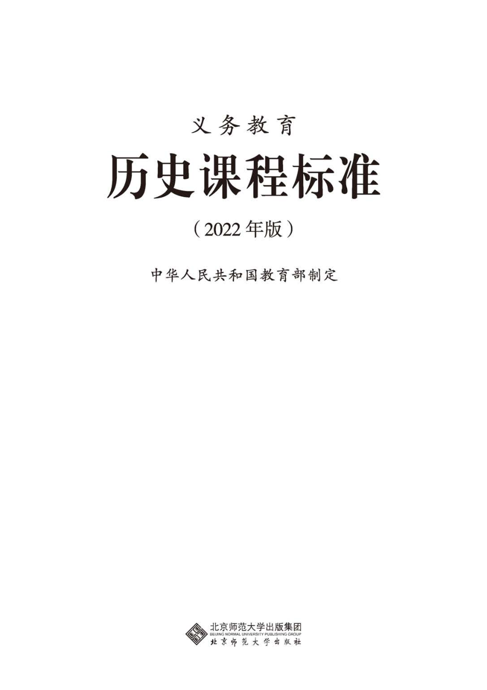
核心素养时代来临：我们理解了吗？
普通高中历史课程是在义务教育历史课程的基础上，进一步运用历史唯物主义观点，以社会形态从低级到高级发展为主线，展现历史演进的基本过程以及人类在历史上创造的文明成果，揭示人类历史发展的基本规律和大趋势，促进学生全面发展的一门基础课程。
义务教育历史课程是学生在马克思主义唯物史观指导下，了解中外历史发展进程、传承人类文明、提高人文素养的课程，具有思想性、人文性、综合性、基础性特点，具有鉴古知今、认识历史规律，培养家国情怀、拓宽国际视野的重要作用。

Slide 44
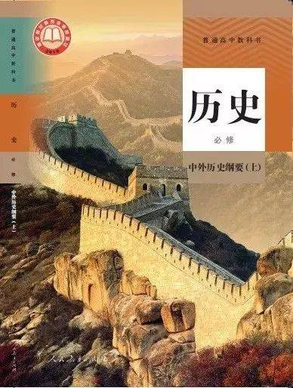
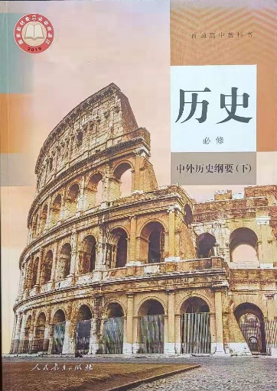
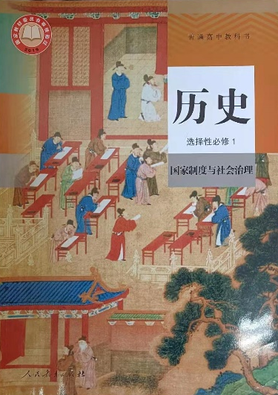
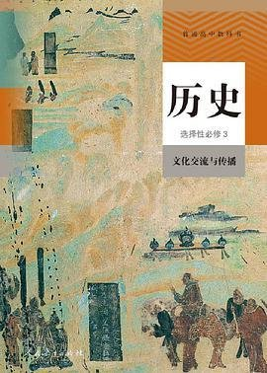
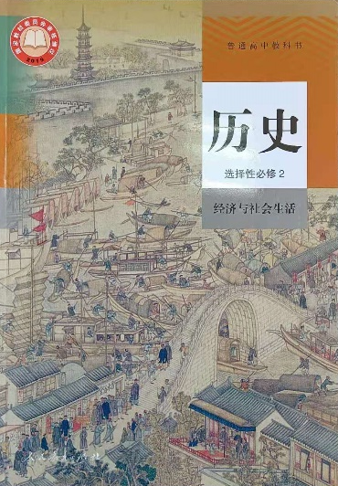
核心素养时代来临：我们理解了吗？
部编版普通高中历史课程主要有必修课、选择性必修和选修课程三类课程，以通史体例编排，精选了最基本、最主干性的历史知识，提供了大量多角度、开放性的史料素材，有助于学生拓宽历史视野、发展历史素养、增强历史洞察力。

Slide 45
核心素养时代来临：我们理解了吗？
01
教学评一体化
深度学习
02
教师的教、学生的学与评价相一致、相融合。教、学、评共同指向学习目标。要设计合适的评价量规进行操作。
在教师引领下，学生围绕着具有挑战性的学习主题，全身心积极参与、体验成功、获得发展的有意义的学习过程。
03
大概念教学
大单元教学
04
大概念是可以帮助学生养成自觉地从学科视角看问题的思维习惯，理解学科特性、本质的一种指导思想与学科观念。
大单元教学是重构符合实际的新知识系统的教学，可以改变学科知识点的碎片化，实现教学设计与素养目标的有效对接。
05
逆向教学设计
项目化学习
06
强调以终为始，将教学设计的三个环节：确定学习结果、评量学习设计、制订学习计划有机统一起来，实现教学评一致性。
学生在一段时间内通过研究并应对一个真实的、有吸引力的和复杂的问题、课题或挑战，从而掌握重点知识和技能。
新课程引申出的新概念

Slide 46
核心素养时代来临：我们理解了吗？
统一高考考试（750分）
3
1
2
语数外各150分
共450分
物理、历史
任选一科
共100分
政治、地理
化学、生物
任选两科共200分
不分文理科
使用全国卷
六门选修课程均由
省级统一命题
一般分为5个等级
位次由高到低为
A、B、C、D、E
各等级人数比例（未定）
依据实际参加该科目选考人数
分别转换为不同分值
计入高考总分
按照国家统一高考时间
（6月7、8日）进行，
按卷面原始分计入成绩
紧随统一高考之后进行，
以卷面原始分直接计入成绩

Slide 47




核心素养时代来临：我们需要做什么？
❶让主题阅读成为素养培育的基础
史学
1.专业教师的终生资本
经济学
4.接触社会的核心知识
文学
2.丰富语言情感的利器
哲学
5. 专业发展的立身之本
教育学
3.提升思维内涵的重要载体
一个教师掌握的知识越雄厚，他的
专业基石越丰实，专业空间越宽广

Slide 48
核心素养时代来临：我们需要做什么？
❶让主题阅读成为素养培育的基础
案例
第15课 明至清中叶的经济与文化
第一目 社会经济的发展与局限
……然而就全社会来看，男耕女织、自
给自足的传统小农经济还占据压倒优势。日
益僵化的专制统治，也压制和阻碍着社会的
进步和转型。（P90）

Slide 49
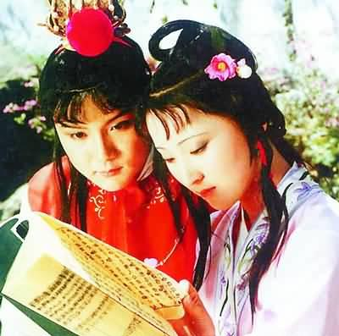
核心素养时代来临：我们需要做什么？
❶让主题阅读成为素养培育的基础
贾雨村和冷子兴评点宁荣二府的历史命运
（贾府）如今虽说不及先年那样兴盛, 较之平常仕宦之家，到底气象不同。如今生齿日繁，事务日盛，主仆上下，安富尊荣者尽多，运筹谋画者无一，其日用排场，又不能将就俭省。如今外面的架子虽未甚倒，内囊却也尽上来了。
——曹雪芹《红楼梦》
两个作品分别描写了什么现象？为什么会出现这种现象？

Slide 50
核心素养时代来临：我们需要做什么？
❶让主题阅读成为素养培育的基础
逃荒行
〔清〕郑板桥
十日卖一儿，五日卖一妇。来日剩一身，茫茫即长路。
长路迂以远，关山杂豺虎。天荒虎不饥，旰人饲岩阻。
豺狼白昼出，诸村乱击鼓。嗟予皮发焦，骨断折腰膂。
见人目先瞪，得食咽反吐。不堪充虎饿，虎亦弃不取。
道旁见遗婴，怜拾置担釜。卖尽自家儿，反为他人抚。
1746年(乾隆十一年丙寅)，郑板桥任潍县县令。是年，山东大饥，大批农民逃荒，饿殍遍野，死伤无数。
两个作品分别描写了什么现象？为什么会出现这种现象？

Slide 51
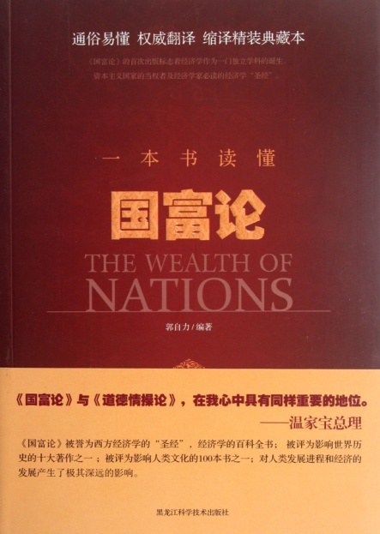
核心素养时代来临：我们需要做什么？
❶让主题阅读成为素养培育的基础
中国一向是世界上最富的国家，就是说，土地最肥沃、耕作最精细，人民最多而且最勤勉的国家。然而，许久以来，它似乎停滞于静止状态了。今日旅行家关于中国耕作、勤劳及人口稠密状况的报告，与500年前视察该国的马可·波罗的记述比较，几乎没有什么区别，也许在马可·波罗时代以前好久，中国的财富就已完全达到了该国法律制度允许的发展程度。
——〔英〕亚当·斯密《国富论》（1776）
亚当·斯密认为当时的中国处于什么样的发展状态？你同意他的说法吗？

Slide 52
核心素养时代来临：我们需要做什么？
❷让信息提炼成为素养培育的关键
案例 第4课 西汉与东汉——
统一多民族封建国家的巩固
第一目 西汉的建立与“文景之治”
……汉武帝即位后，加强中央集权。……思想上，接受董仲舒的建议，尊崇儒术。此后，儒学成为我国封建社会的主流意识形态。（P22）

Slide 53
核心素养时代来临：我们需要做什么？
❷让信息提炼成为素养培育的关键
天人三策（摘编自《汉书·董仲舒传》）
 | 汉武帝之问 | 董仲舒之策
第一策 天道 | 历代君主治理国家的办法无外乎两种，一是改革制度，二是创作乐章。但许多参政人士沿袭旧策都没能改变状况，这是什么原因？是天命注定的吗？ | 1.“改正朔，易服色，以顺天命而已。” 2.“王者承天意以从事，故任德教而不任刑。” 3.“凡以教化不立而万民不正也。” 4.“立太学以教于国，设庠序以化于邑。” 5.“更化则可善治，善治则灾害日去，福禄日来。”
请 请依据以上内容，讨论并概括董仲舒有关治国理政的主要观点，思考其观点中最核心的治理措施是什么？

Slide 54
核心素养时代来临：我们需要做什么？
❷让信息提炼成为素养培育的关键
天人三策（摘编自《汉书·董仲舒传》）
 | 汉武帝之问 | 董仲舒之策
第二策 人事 | 同是治理国家，为什么有的君主忙忙碌碌，有的游手好闲，有的施以仁政，有的重于刑罚？我自己尽力想“以身作则”，为什么效果却不显著呢？ | 1.“夫不素养士而欲求贤，譬犹不琢玉而求文采也。” 2.“兴太学，置明师，以养天下之士”。 3.“毋以日月为功，实试贤能为上，量材而授官，录德而定位”。
请 请依据以上内容，讨论并概括董仲舒有关治国理政的主要观点，思考其观点中最核心的治理措施是什么？

Slide 55
核心素养时代来临：我们需要做什么？
❷让信息提炼成为素养培育的关键
天人三策（摘编自《汉书·董仲舒传》）
 | 汉武帝之问 | 董仲舒之策
第三策治乱 | 做大夫的写文章总是以天比人，以古论今，理论上写了那么多的原则和方法，但是实施起来并不具体，你能更详细、更具体地讲述一下吗？ | “《春秋》大一统者，天地之常经，古今之通谊也。今师异道，人异论，百家殊方，指意不同……臣愚以为诸不在六艺之科孔子之术者，皆绝其道，勿使并进。……”
请 请依据以上内容，讨论并概括董仲舒有关治国理政的主要观点，思考其观点中最核心的治理措施是什么？

Slide 56
核心素养时代来临：我们需要做什么？
❸让历史写作成为素养培育的利器
案例
第8课 三国至隋唐的文化
一、从三教并行到儒学复兴：
人生价值的探寻
二、从魏晋风度到盛唐之音：
人性觉醒的呼号

Slide 57
核心素养时代来临：我们需要做什么？
❸让历史写作成为素养培育的利器
第8课《三国至隋唐的文化》结束语
“前不见古人，后不见来者，念天地之悠悠，独怆然而涕下。”初唐大诗人陈子昂的《登幽州台歌》不再是靡靡之音的浅斟低唱，却换为满怀憧憬的豪壮悲歌，既有忧时伤世的愤慨，也有昂扬进取的高蹈。从儒学独尊到三教合一，从魏晋风度到盛唐之音，中国文化在不断的沉淀中婉转流变，最终由门阀士族的超脱飘逸、蕴藉风流演化为平民文艺的绚烂多彩、平易朴实。回望这一段历史，我们可以清晰地梳理出一条文化发展的理路：魏晋时代的重大变迁折射到意识形态和文化心理上，就是思辨哲学与多种宗教的更迭与转换，这一时期思想领域相对自由开放，催生了玄学这种“纯”哲学，书画这种“纯”艺术，彰显了两汉经学崩

Slide 58
核心素养时代来临：我们需要做什么？
❸让历史写作成为素养培育的利器
第8课《三国至隋唐的文化》结束语
颓下“人的觉醒”、“文的自觉”，一个“为艺术而艺术”的真善美时代随之到来。唐代历史揭开了中国古代最为灿烂夺目的篇章，数百年的民族交融、南北交流、思想激荡，奠基了兼容并蓄、浩荡无涯的大唐国风，一如“黄河之水天上来，奔流到海不复回”。从“对酒当歌，人生几何”的苍凉悲鸣到“人生得意须尽欢，莫使金樽空对月”的放浪形骸，中国文人也终于迎来了自我革新，这里面难道没有儒家复兴进程中对道教、佛教的开放吸纳吗？中国文化也就是在这高低起落、风雨沉浮中构建起既贯通宇宙自然和人生命运，又传承孔孟之道并治国理政的学说体系，自此生生不息、绵延不绝。

Slide 59
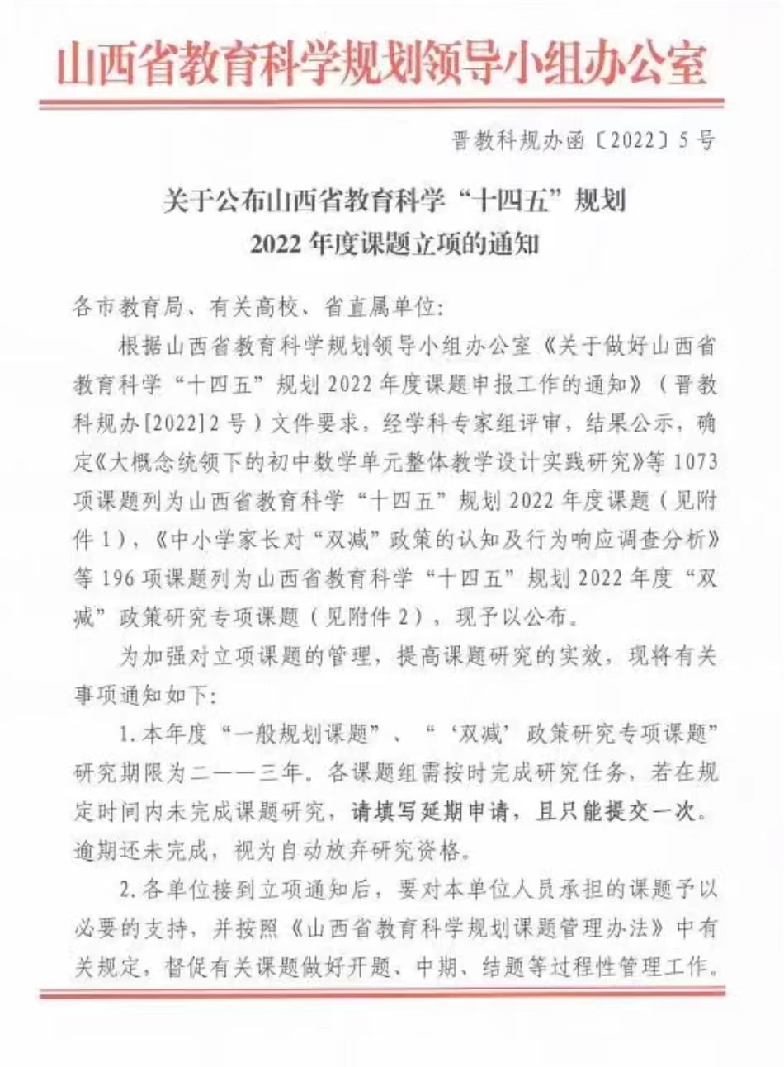
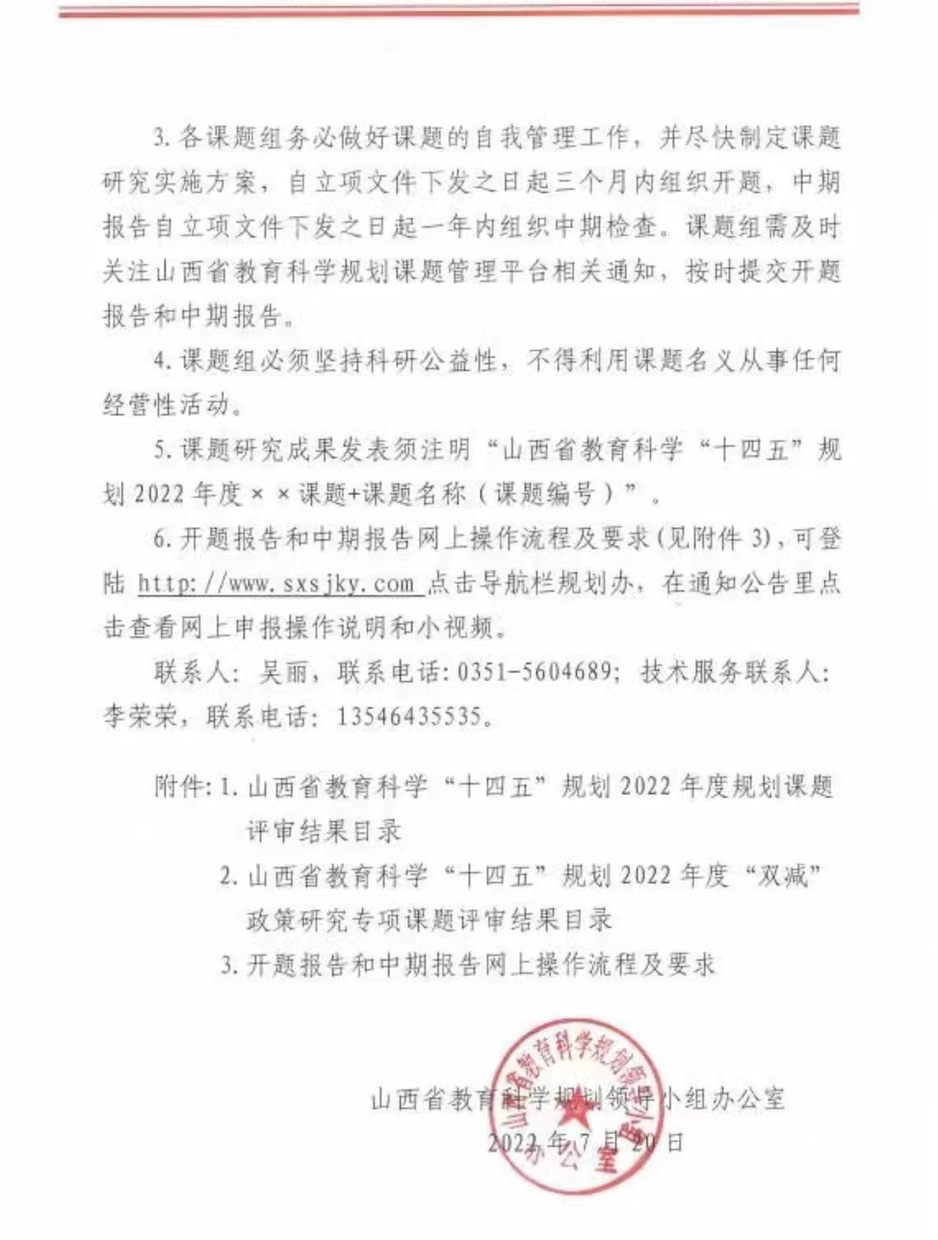
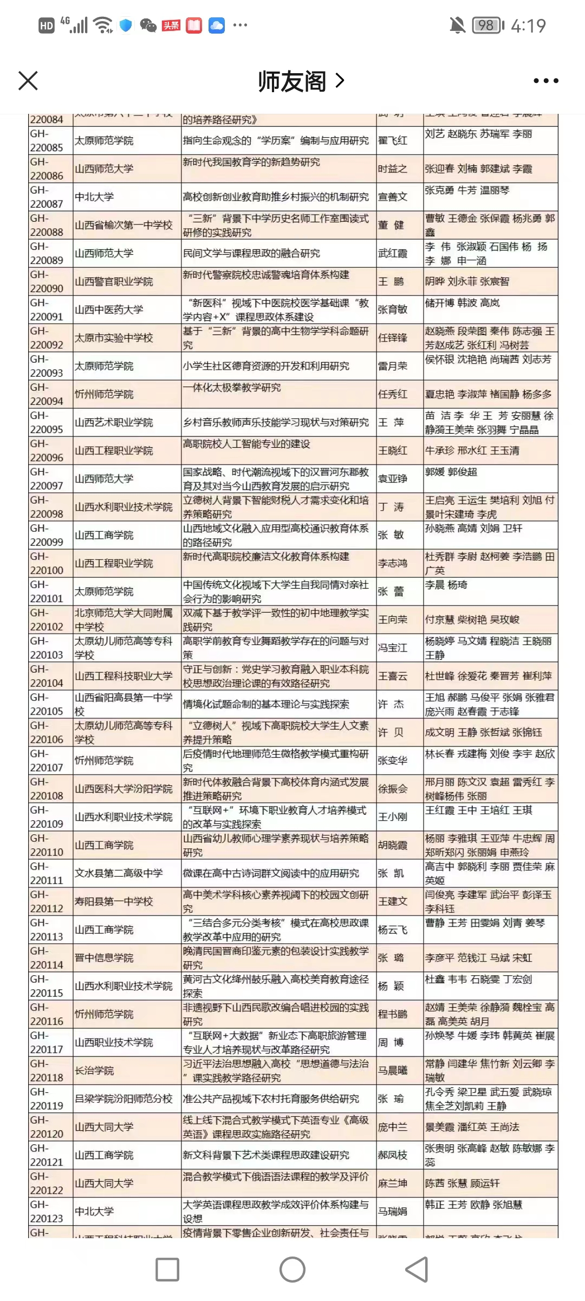
核心素养时代来临：我们需要做什么？
❹让课题研究成为素养培育的支点
“三新”背景下中学历史名师工作室围读式研修的实践研究

Slide 60
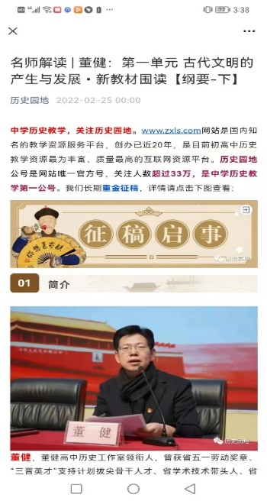
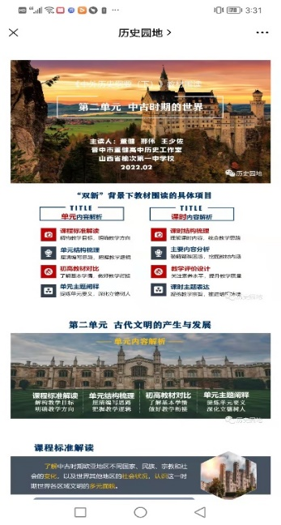
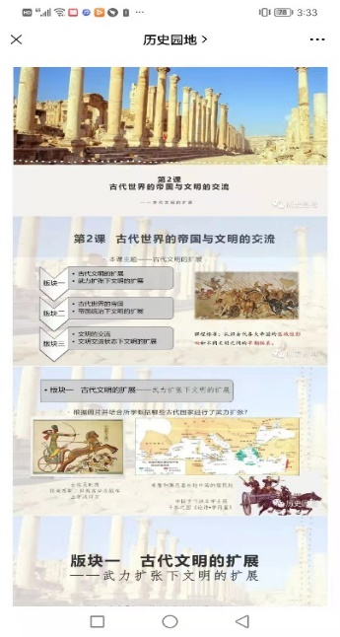
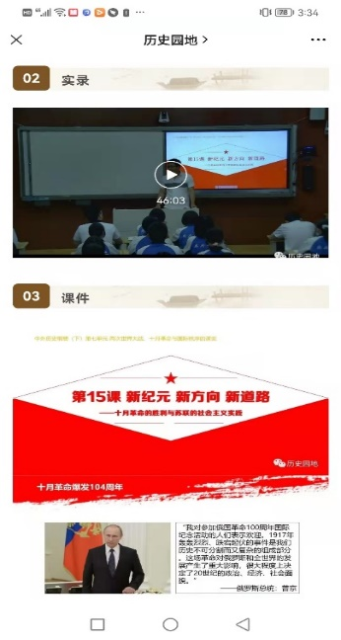
核心素养时代来临：我们需要做什么？
❹让课题研究成为素养培育的支点
“三新”背景下中学历史名师工作室围读式研修的实践研究

Slide 61
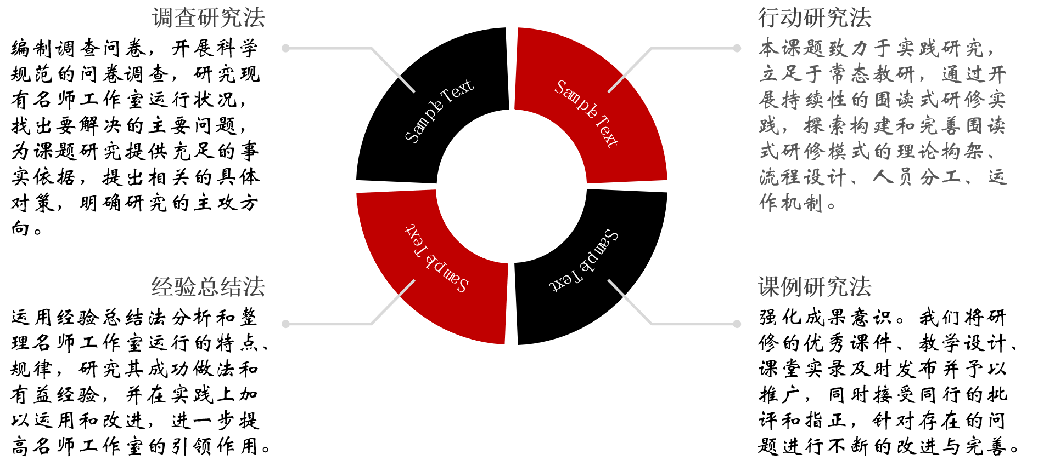
核心素养时代来临：我们需要做什么？
❹让课题研究成为素养培育的支点
“三新”背景下中学历史名师工作室围读式研修的实践研究

Slide 62


核心素养时代来临：我们需要做什么？
课程开发力
课型建构力
试题命制力
文化传播力
在立足国本教材的基础上，应当学会开发适合学生的校本课程资源
在长期的课堂教学实践中，应当学会根据课标开发不同类型的范式
纸笔测试是基础教育最常见的评价方式，应当学会命制高质量试题
让历史教学走向历史教育，需要通过社团等形式拓宽历史育人的边界

Slide 63
03
传道授业 诲人不倦
教师专业能力锤炼

Slide 64
教师专业成长的一般轨迹
职业成长路径
一般教师的发展轨迹
健康可持续发展状态下的教师
1-6年
7-10年
10-15年
15年以上
合格教师
骨干教师
教学名师
专家教师
青年教师
成熟教师

Slide 65
三代中学历史名师的成长
时宗本、包启昌、陈毓秀、朱正谊、谢西陆、马绍纲、张如德、沈湘泉、刘宗华
第一代
孔樊刚、朱尔澄、龚奇柱、李明赞、钱君端、全仁经、李秉国、沈怡、朱绍坤
第二代
李晓风、王雄、郭富斌、李惠军、束鹏芳、成学江、庞友海
第三代

Slide 66
三代中学历史名师的成长
热爱教育事业，德为师之本
拥有广博知识，专为师之基
第一代
在继承中发扬，在探索中创新
在传承中自成风格
第二代
在学习中沉淀，在反思中成长
学生为本的教学理念，从模仿学习到重构课堂
第三代

Slide 67
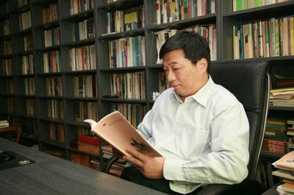
三代中学历史名师的成长
自然学科尤其逻辑性很强的数学学科，可以采取渗透发现式学习，但是历史学科如果学生没有一定的历史知识，就不可能发现什么东西。因此，历史课一定要讲，学生发现和思考问题的能力应该在老师讲课的过程中体现出来。讲课讲到一定程度，再进行一些有质量有层次的活动。
李晓风，北京中国人大附中历史特级教师，教授级教学专家。代表作《历史学习方略》、《历史研究的逻辑》，担任初高中历史教材的编订。

Slide 68
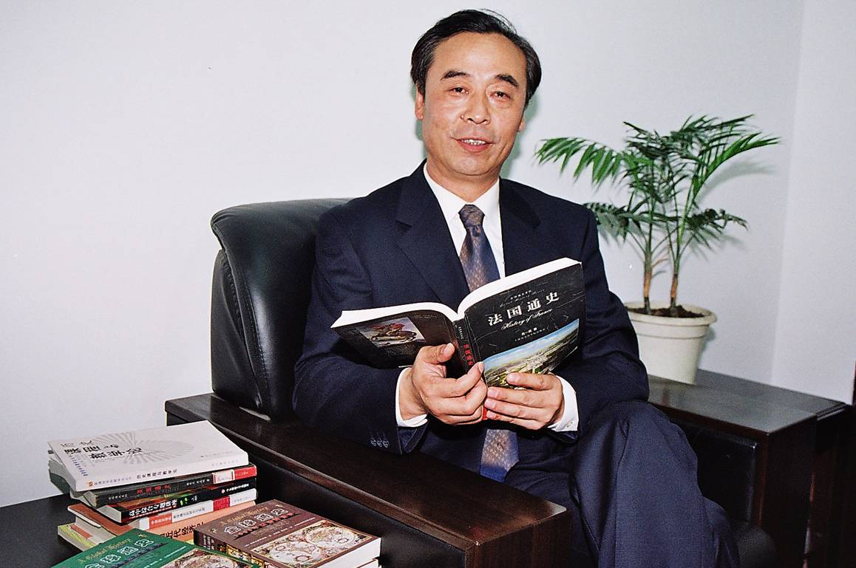
三代中学历史名师的成长
历史老师要寻找自己与浩瀚历史长河的关系，要在历史中寻找合乎自身生命结构的底蕴，寻找那些与自己有缘的灵魂。与历史对话，与历史共鸣，在自身与历史的对话中形成自己独特的历史语境与历史情怀。
李惠军，上海晋元高级中学历史特级教师，著有《笃学行思录》等，对于海派历史教学有传承再造之功，对国内一线历史教学影响很大。

Slide 69

锻造专业素质 做一个技艺精湛的教师
课堂是教师成长的主要阵地
观课
反思
演练
展示
展示是教师成长的重要捷径
成长
之路
阅读是教师成长的核心要素
阅读
积淀
专业
研修
研修是教师成长的必由之路

Slide 70

锻造专业素质 做一个技艺精湛的教师
个体
独立反思
观教师专业姿态、专业能力、专业
素养、专业表现；观学生学习状态、学习策略、学习方法、学习效果等
课堂
锤炼
同伴
互助反思
反思课堂教学理念、课堂教学目标、课堂教学手段、课堂教学策略、课
堂教学氛围、课堂教学效率等
集体
评课反思
反思如何定位和改进教学目标、教学主题、教学思路、教学策略、教学效率、教学效果等

Slide 71



锻造专业素质 做一个技艺精湛的教师
展示是教师成长的关键要素
展示可以体现出良好的素质、专业的精神、
优异的品质、卓越的追求、团队的合力

Slide 72
锻造专业素质 做一个技艺精湛的教师
校本研修是教师成长的必由之路
实践性研究
实践既是学科研究对象，
又是学科研究归宿
主要形式是行动反思
先有教学行动，
后有教学反思
基于问题的研究
问题源于学科教学实践，又服务于学科教学实践
校本研修包含教师个人自我反思、教师集体同伴互助、专业研究人员专业引领三位一体的形式

Slide 73



锻造专业素质 做一个技艺精湛的教师
校本研修是教师成长的必由之路
多种渠道的专业研修可以开阔视野、丰富体验、强化交流、增进共识

Slide 74

一位教师的职业信条
不管今后如何，我都会为我曾经是一位教师而感到欣慰。1993.10
不管今后如何，我为我至今依然是一位教师而感到欣慰。1996.03
不管今后如何，我为我愿意永远是一位教师而感到欣慰。2003.03
不管今后如何，我为我此生无愧于一位教师而深感欣慰。2013.06
赵伶俐，西南大学教育学部教授，长期从事美学教育研究，中国教育学会美育专业委员会副主任委员，全国高师美高教育研究会常务理事，中国心理学会教学心理专委会委员。政府特殊津贴享受者。

Slide 75
追逐梦想 成就未来
2022
谢谢聆听
青年教师的师德修养和专业修为
汇报人：董健 时间：2022.10

Slide 76


